Slide 1
Wie fit bist du im Umgang mit Geld
Fachübergreifend: RWCO und BVW

Slide 2
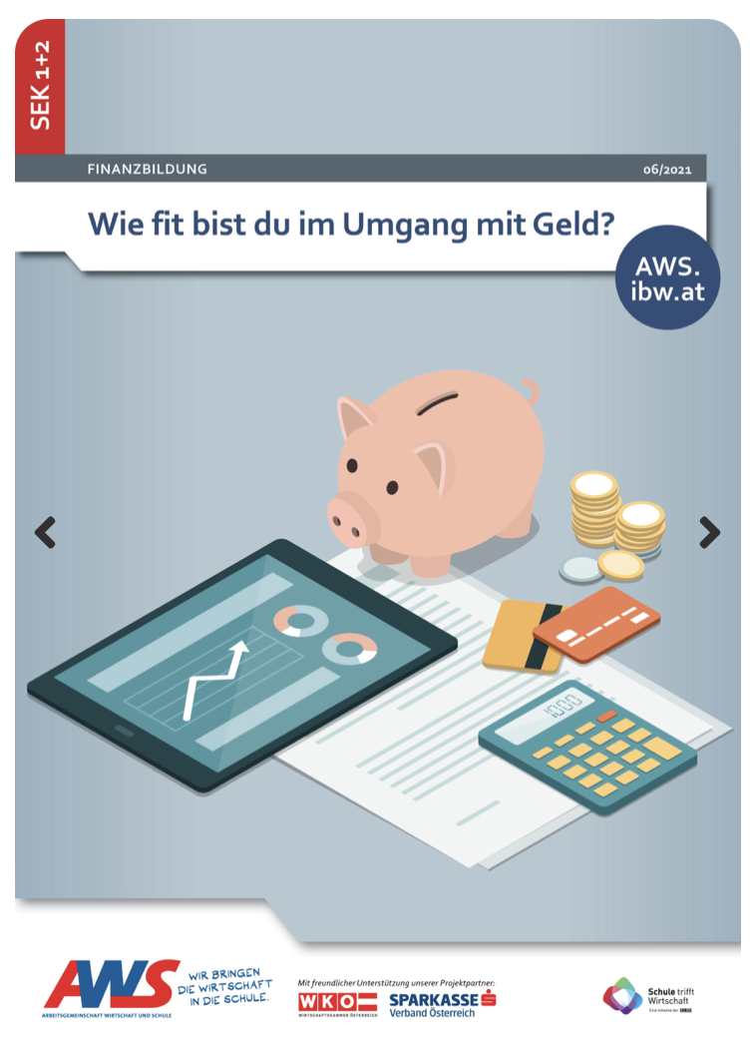
Download der APP E Squirrel im App Store

Slide 3
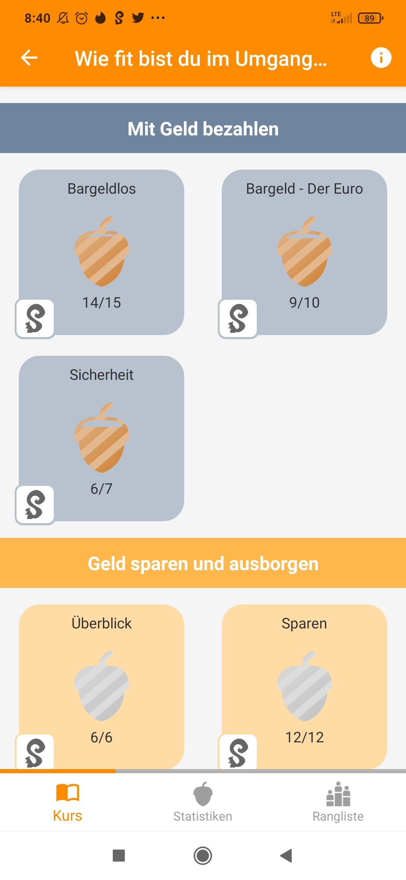
Download der APP E-Squirrel – Lernen selbst gesteuert
Mit Geld bezahlen
Bargeldlos
Bargeld – der Euro
Sicherheit
Geld sparen und ausborgen
Überblick
Sparen
Kredit
Geld einnehmen und ausgeben
Konsum
Einnahmen und Ausgaben
Schulden

Slide 4
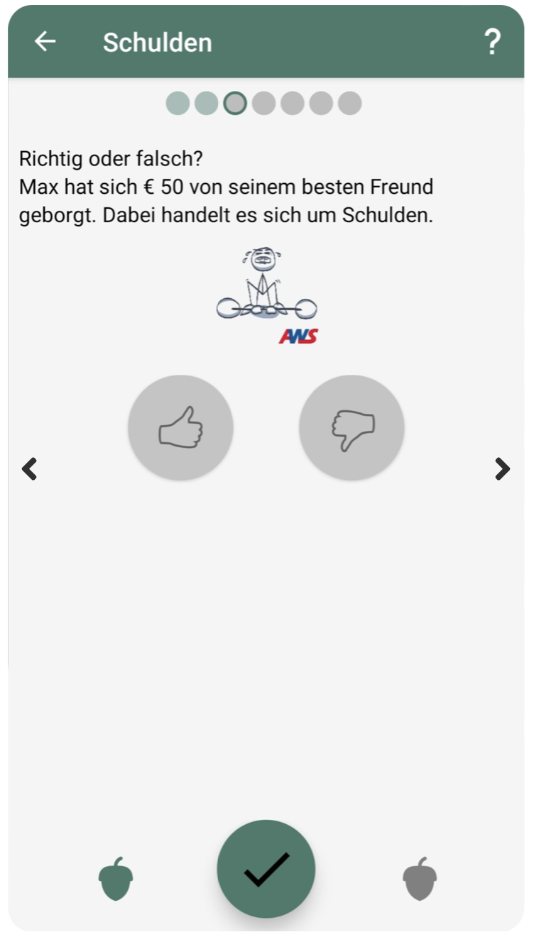
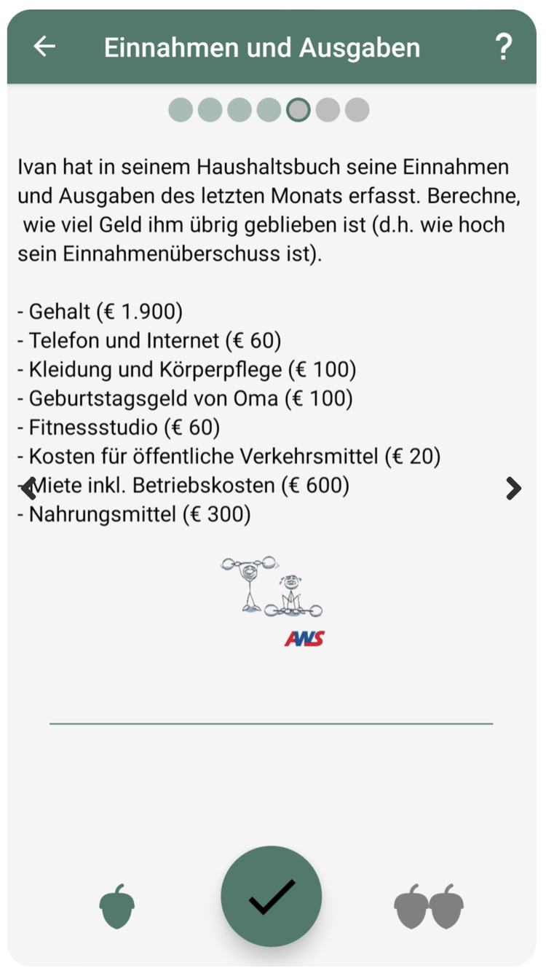
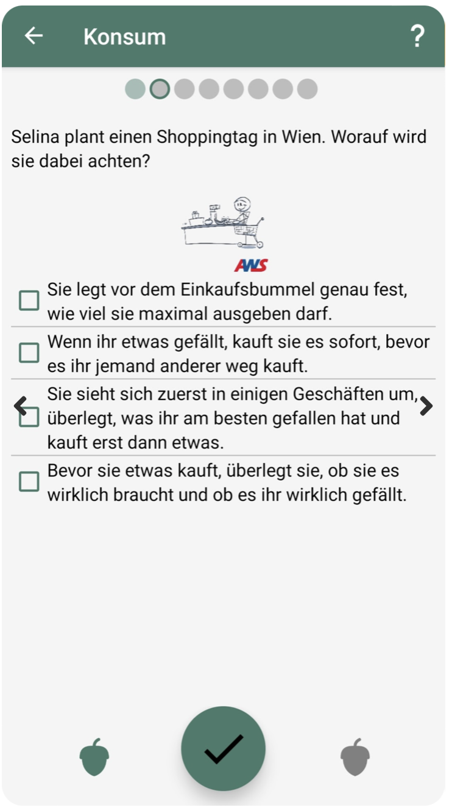
Multiple Choice Fragen

Slide 5
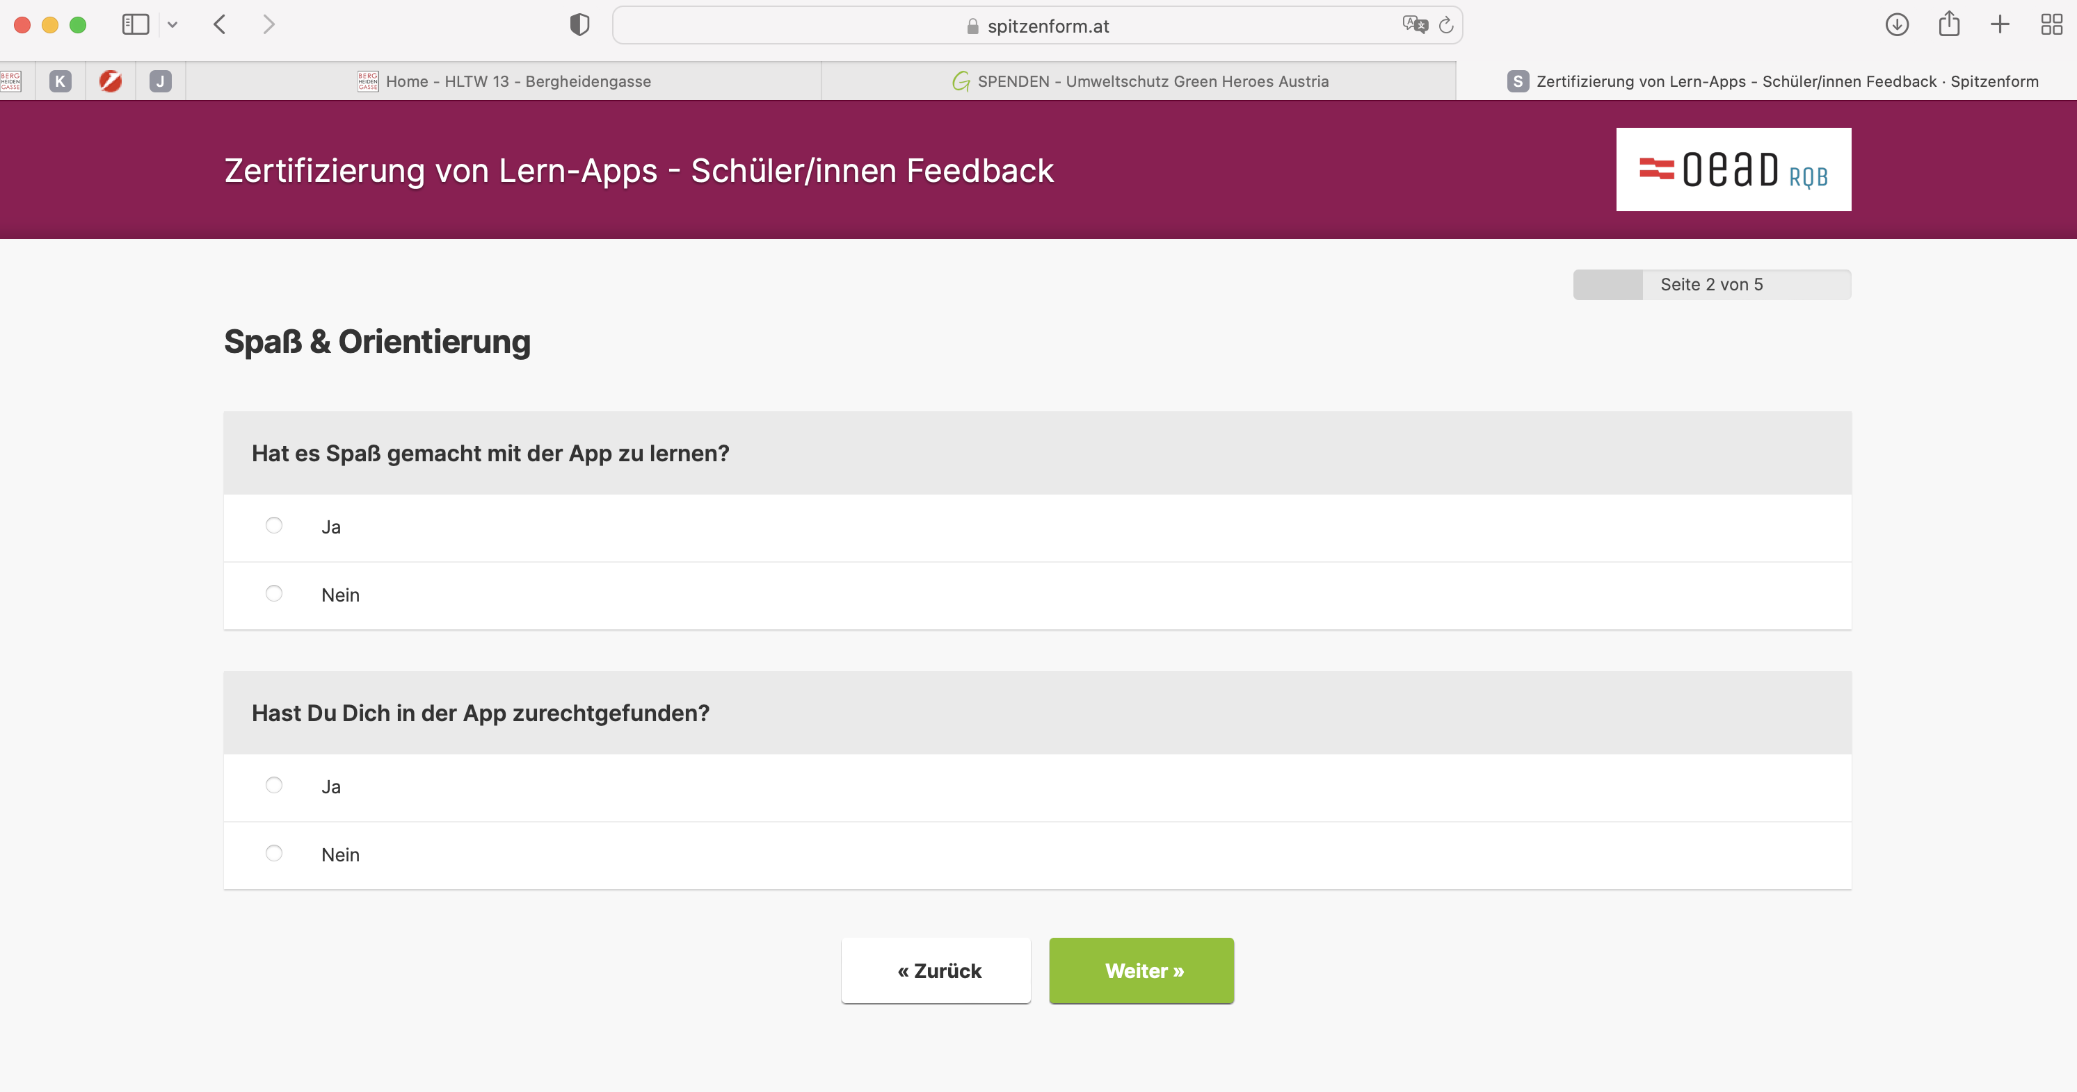
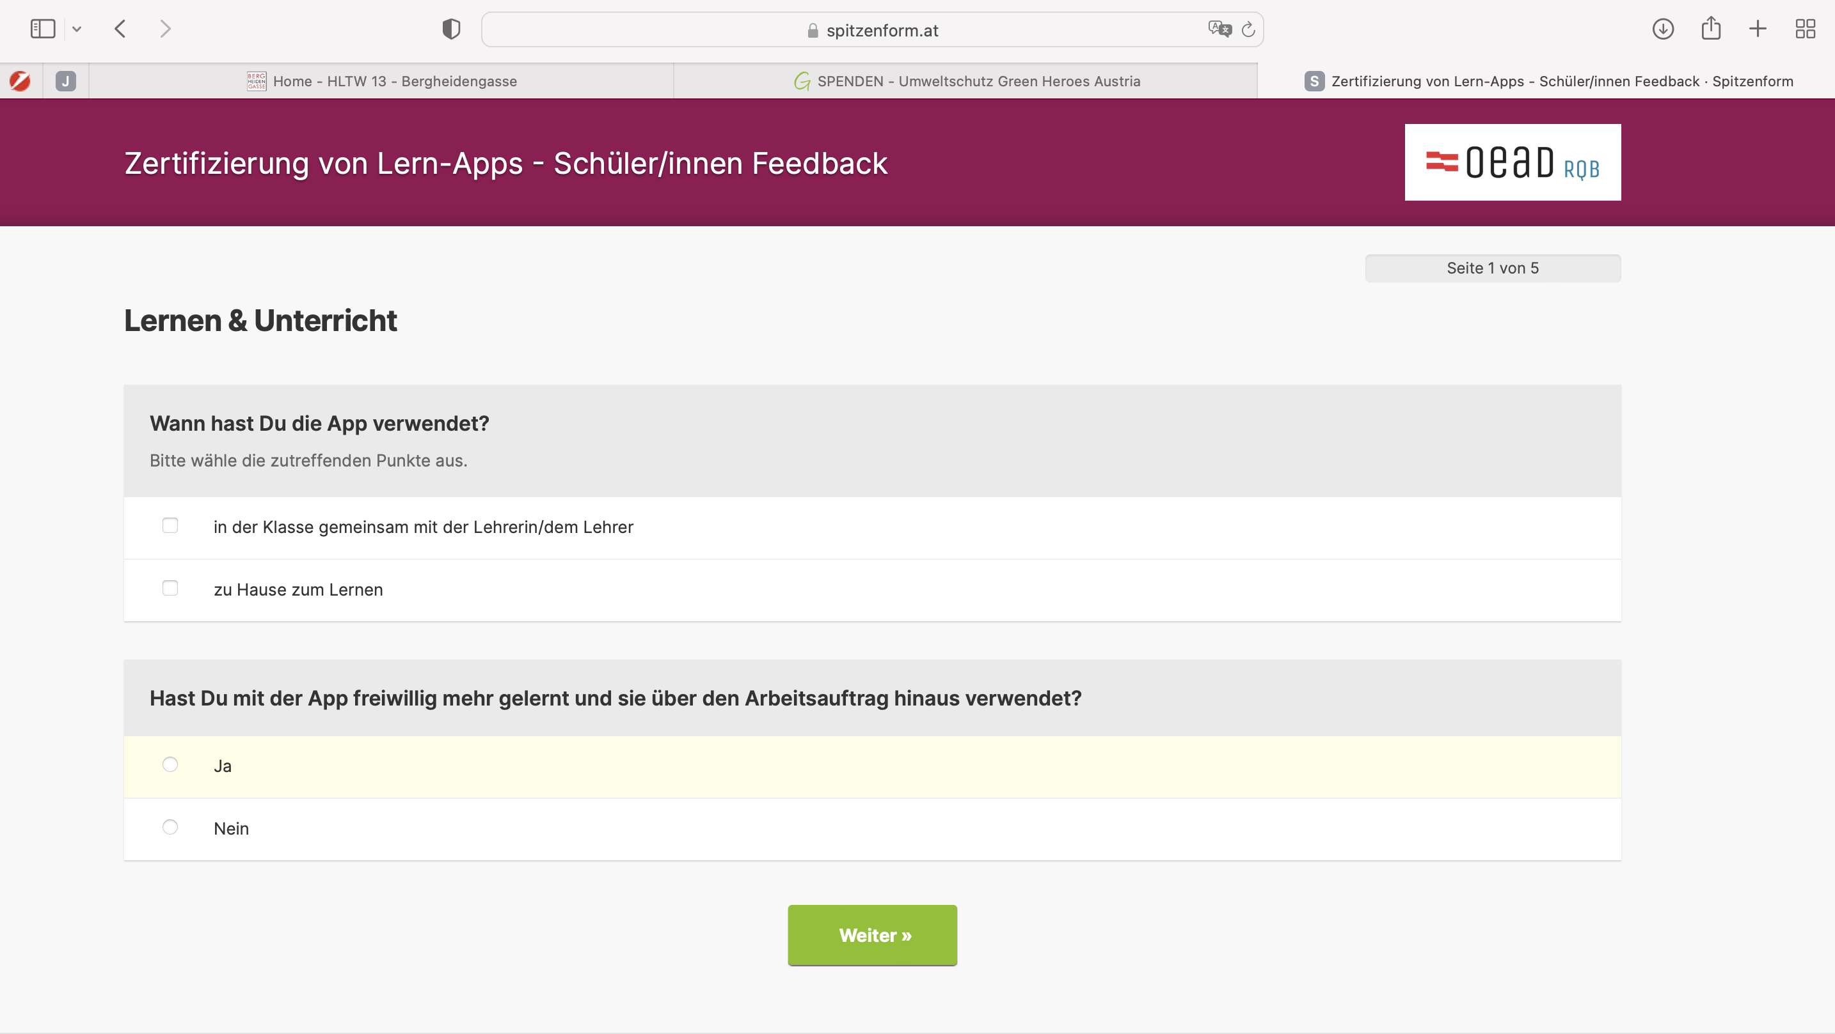
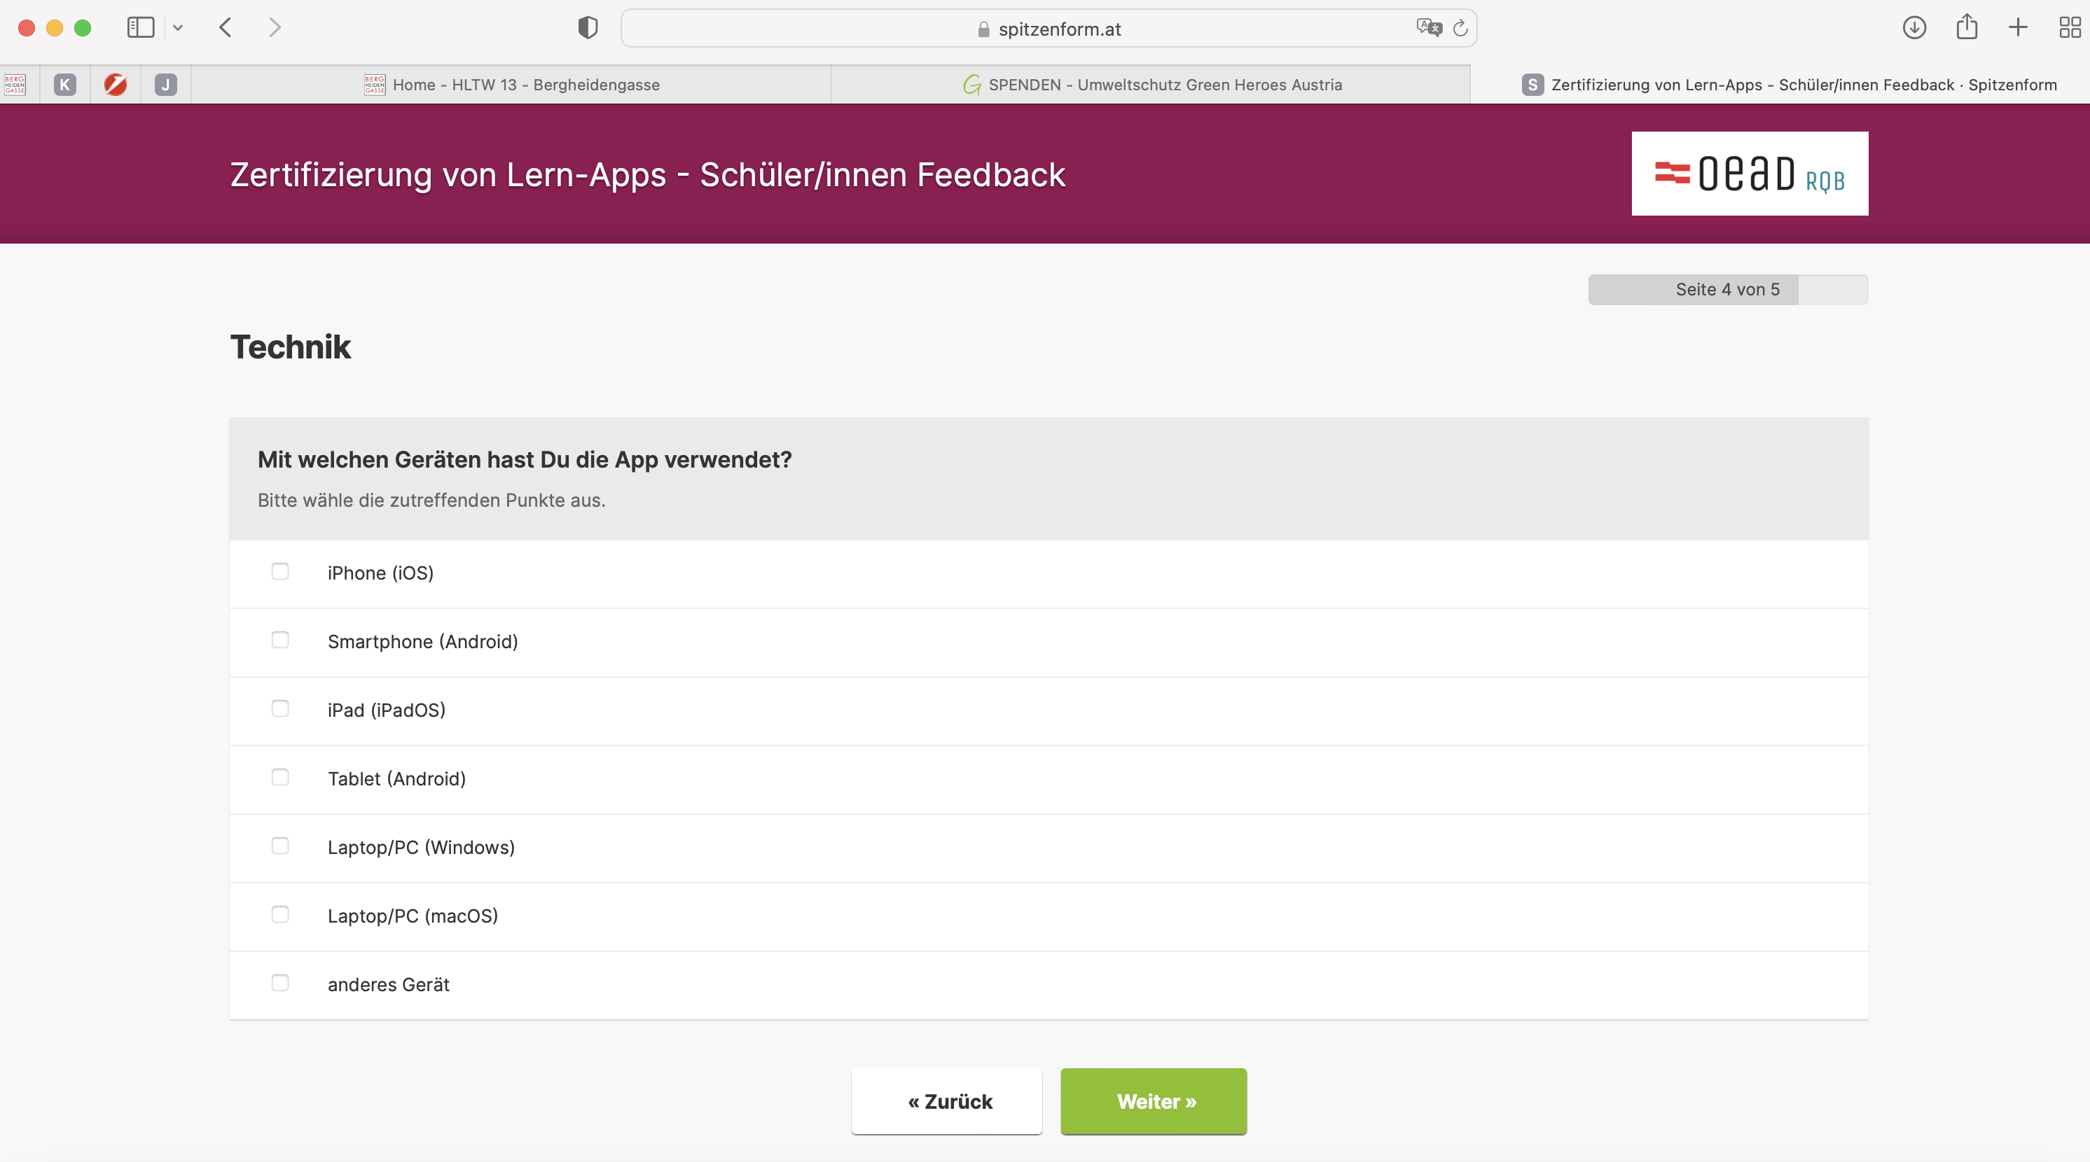
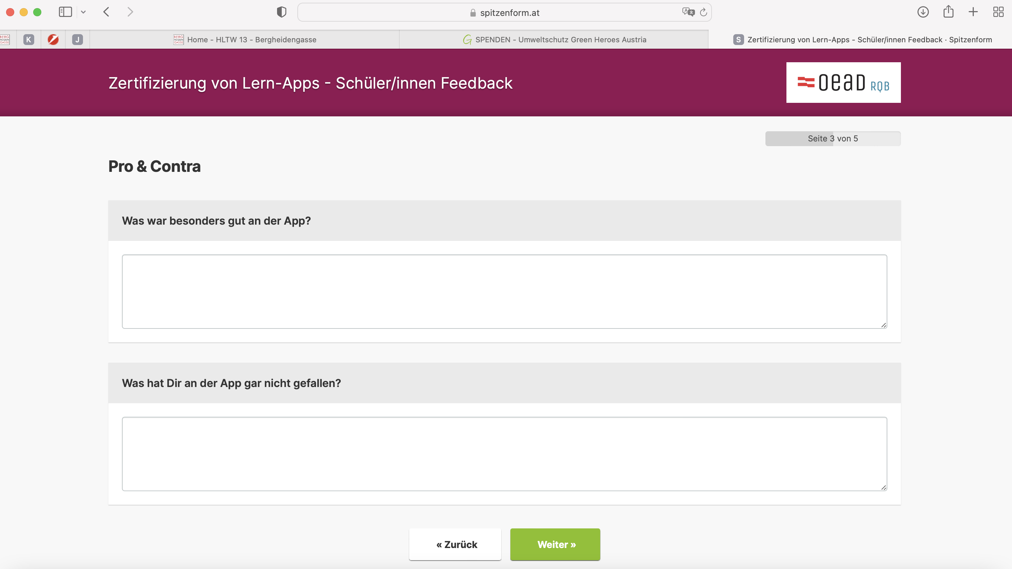
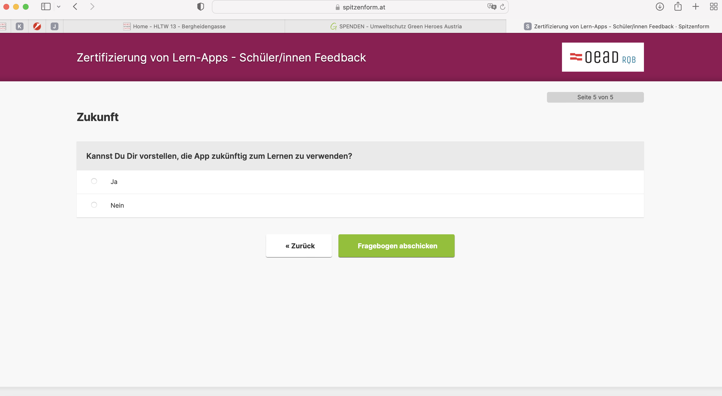
Feedback
https://spitzenform.at/lernapps-feedback-2022?with=w03FwdQ_3vos_tqSmzFCD83v033vfivzP8l7OpN9564ZfDcbyIZnYyBtypZfimFF

